Slide 1

Bienvenue, je vous présente notre application Desktop.

Slide 2
Plan:
Page principale.
Recherche thématique.
Recherche syntaxique.
Exceptions.

Slide 3
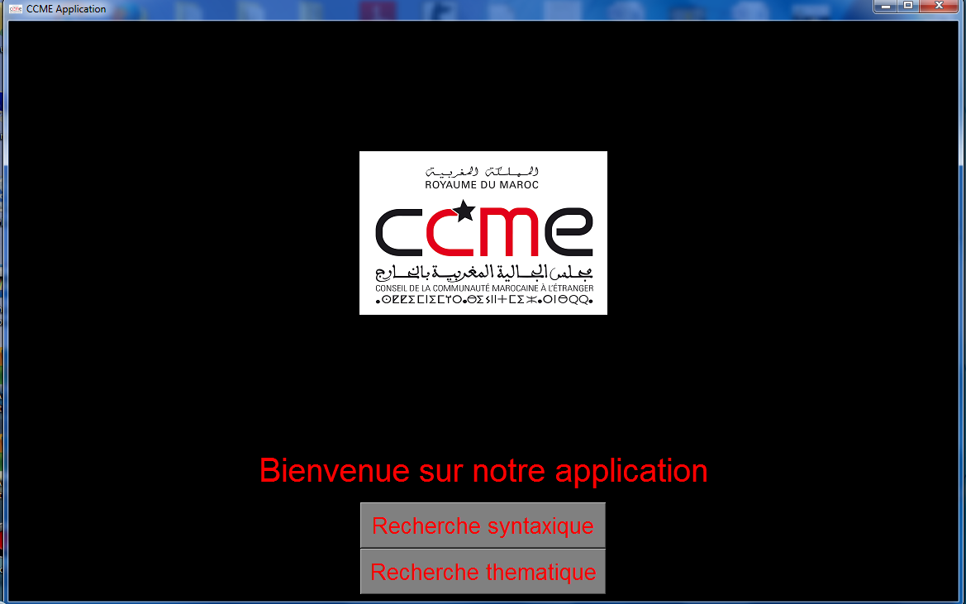
I-Page principale:
La page principale est la suivante, on vous demande de choisir votre mode de recherche.

Slide 4
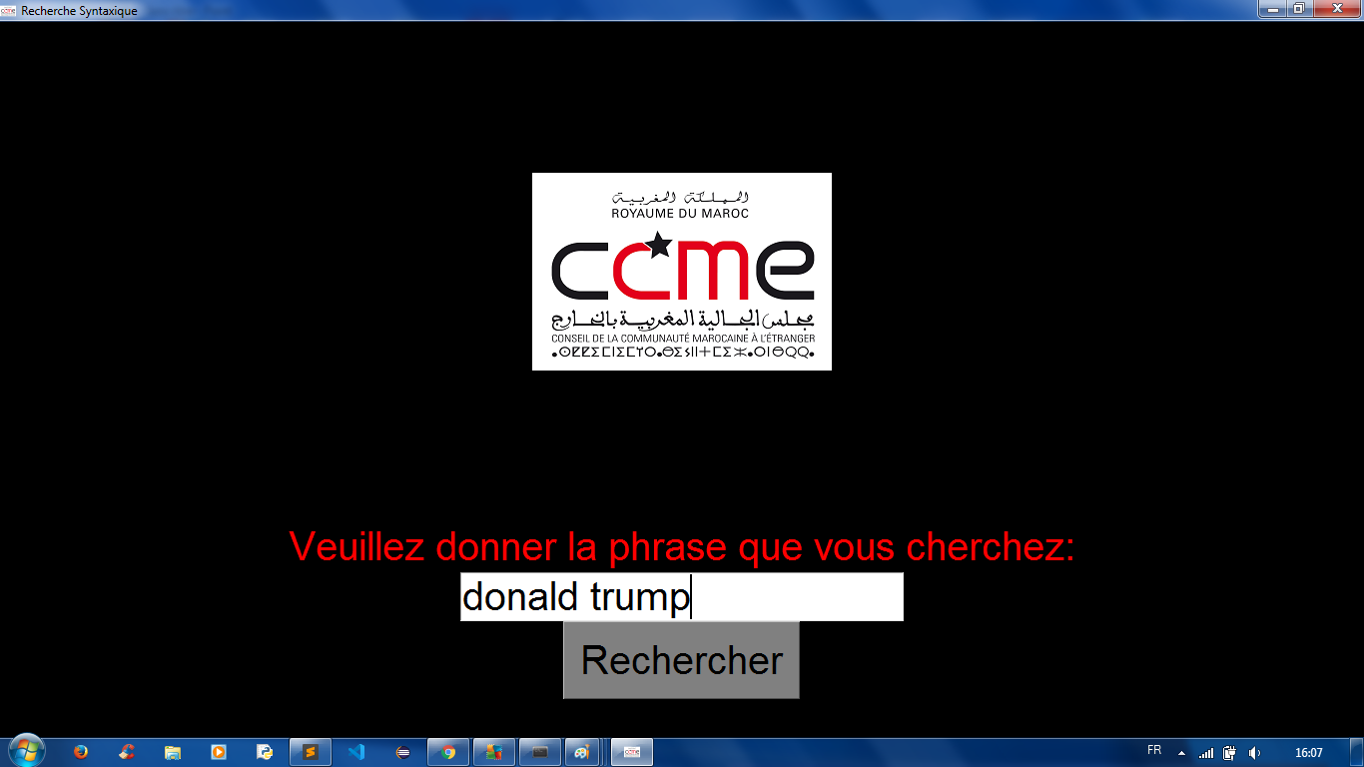
II-Recherche syntaxique:
Après avoir choisi (par exemple) la recherche syntaxique, l’application vous affiche la page suivante, il s’agit de saisir le mot (ou la phrase) que vous voulez chercher comme elle est.

Slide 5
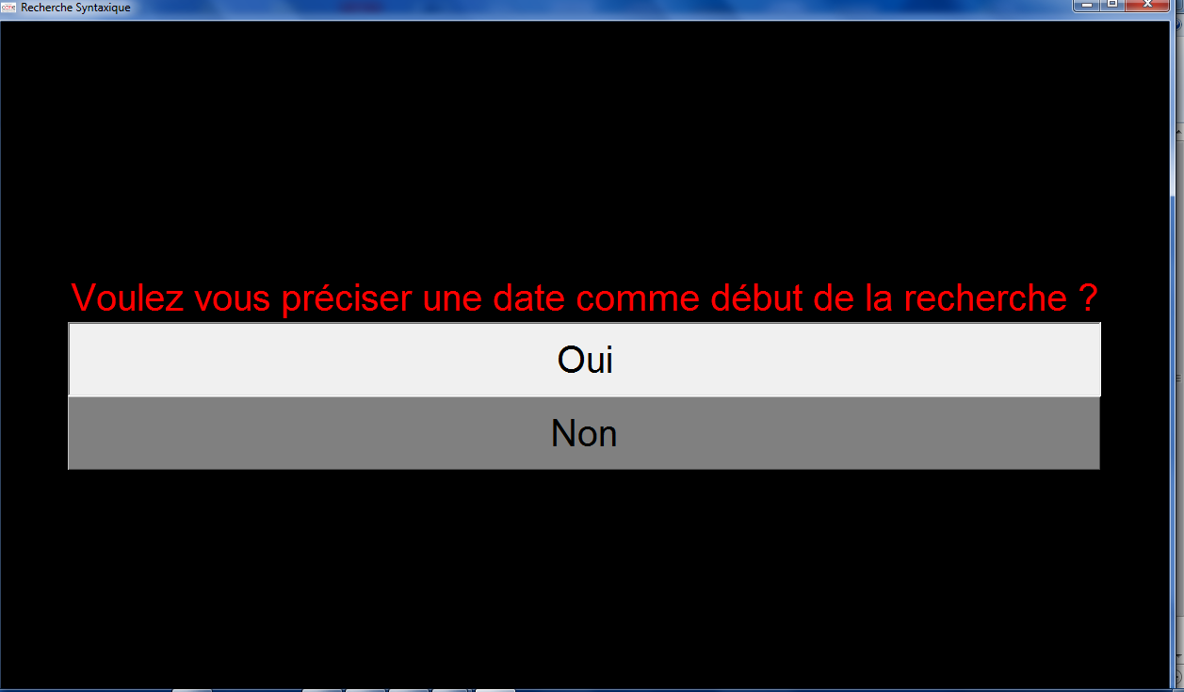
Indiquer une date? Ou Non ?
Dans cette recherche, on facilite la tâche un peu sur l’utilisateur en lui demandant s’il veut les recommandation à partir d’une date précise ou non.

Slide 6
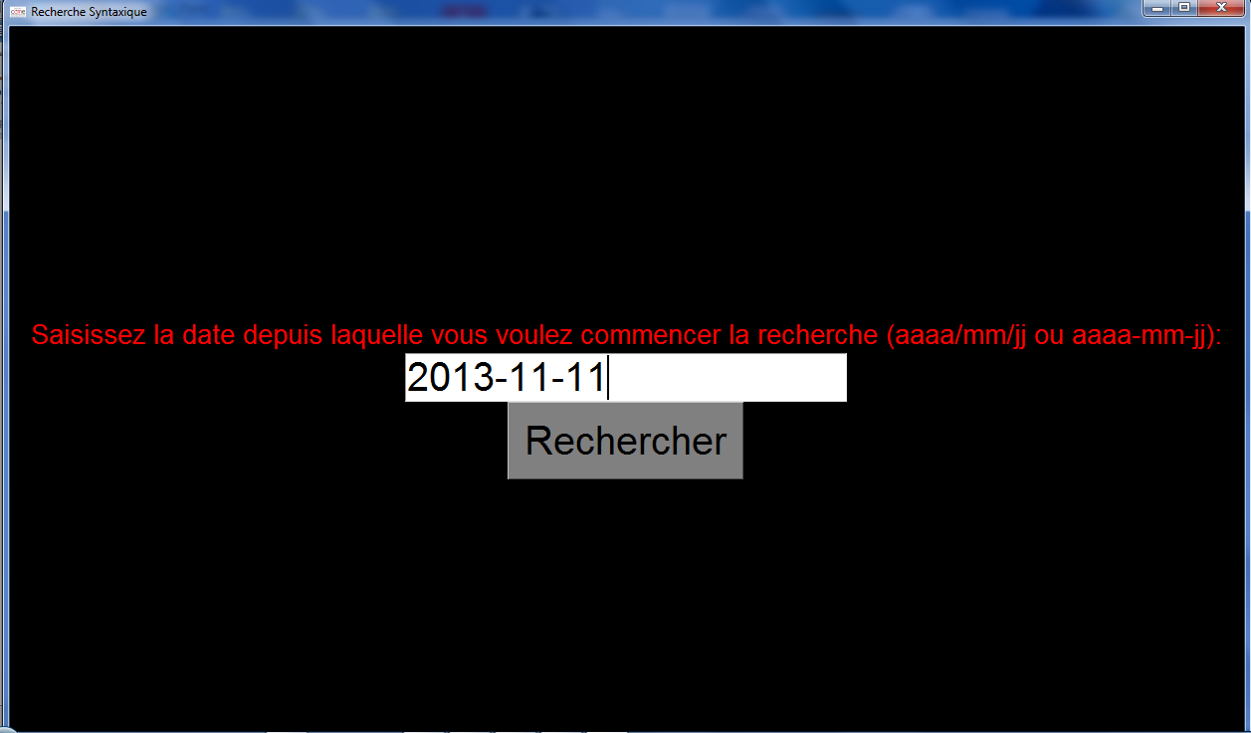
La recherche à partir d’une date spécifique:
Il faut que la date soit sous la forme indiquée (aaaa/mm/jj ou aaaa-mm-jj)

Slide 7
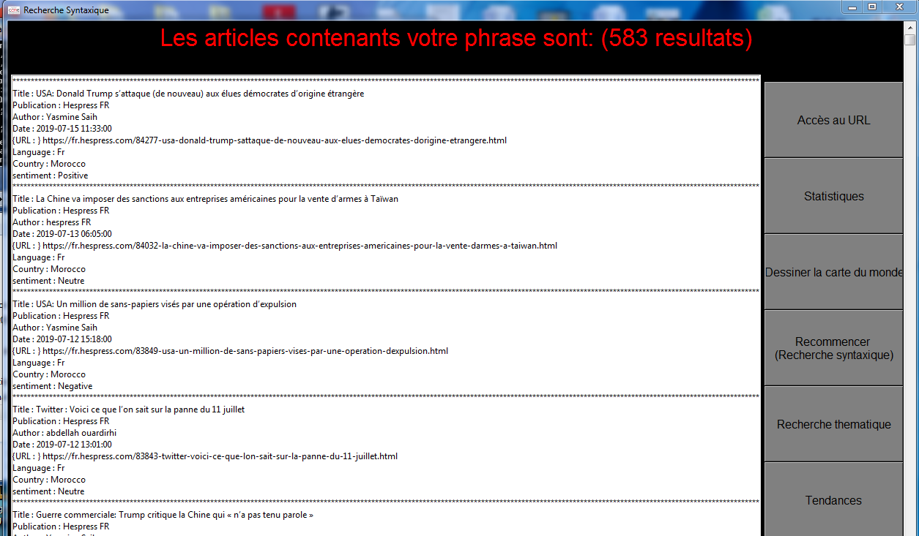
Affichage de la recherche syntaxique:
Chacun de ces boutons à un rôle spécifique comme indiquent leurs noms.

Slide 8
Rôles des boutons:
Accéder au Url: vous sélectionnez un URL et vous cliquer sur ce bouton qui lui vous ouvre le lien.
Statistiques: ce bouton vous affiche les statistiques par pays (le pourcentage des publications de ce pays), et par auteurs.
Dessiner la carte du monde: ce bouton affiche la carte du monde en sélectionnant (en rouge) les pays qui ont publié.
Tendances: affiche les mots clés dans les articles contenants votre mot(ou phrase).

Slide 9
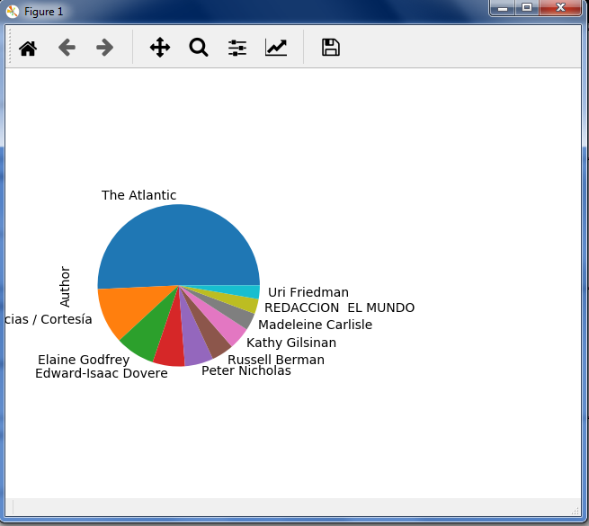
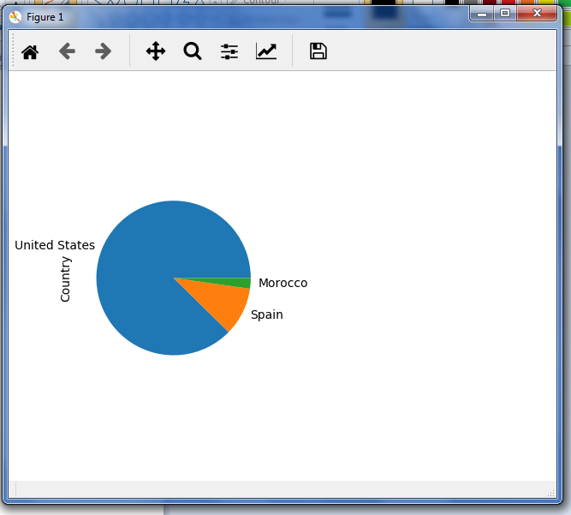
Statistiques:
Les statistiques sont de la forme suivante:

Slide 10
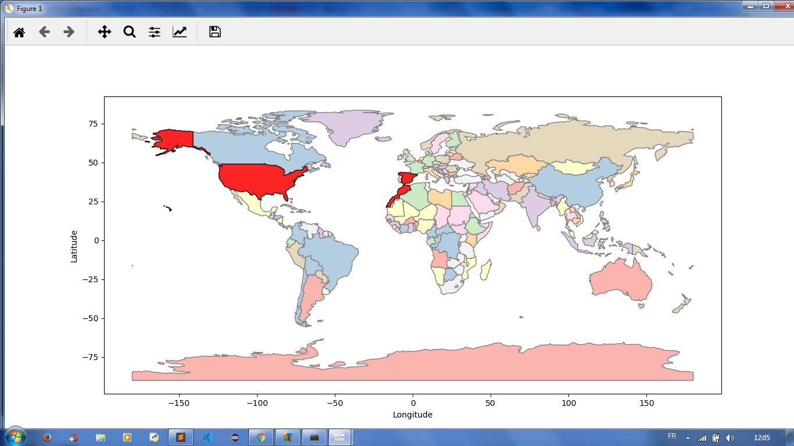
Carte du monde:

Slide 11
III-Recherche thématique:
Dans cette recherche, on affiche par ordre les articles dans leur thème dominant est le thème entré par l’utilisateur selon leur score.

Slide 12
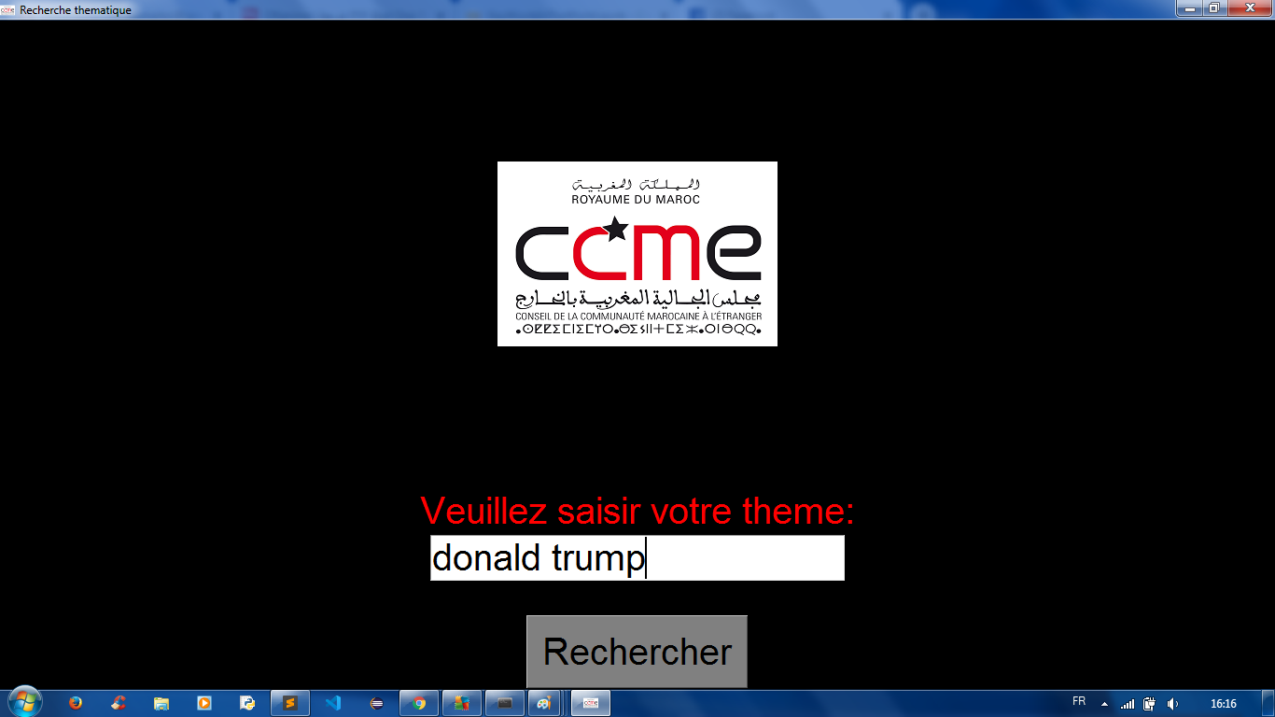
Saisie du thème:
Le programme vous demande de saisir cette fois le thème de recherche, et donc ici par exemple on cherche les articles qui parlent de « Donald Trump » et non pas celles dont « Donald Trump » y apparait au moins une fois.

Slide 13
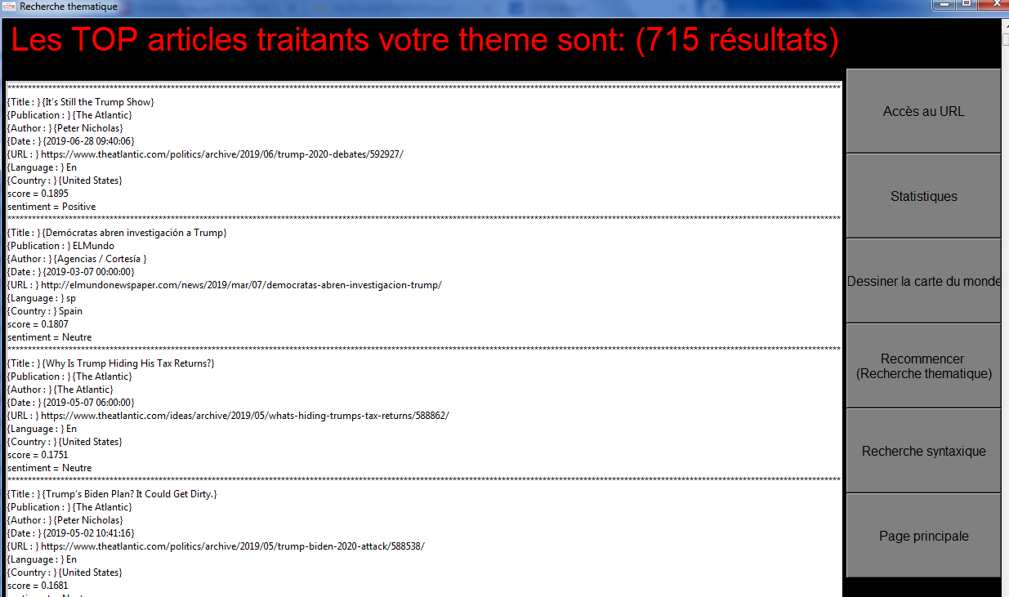
Le résultat de la recherche thématique:
Les fonctions des boutons sont presque les mêmes sauf qu’on a changé le bouton des tendances par « page principale » parce qu’on a pas besoin de tendances lors de cette recherche puisque les articles sont ordonnées par ordre d’importance.

Slide 14
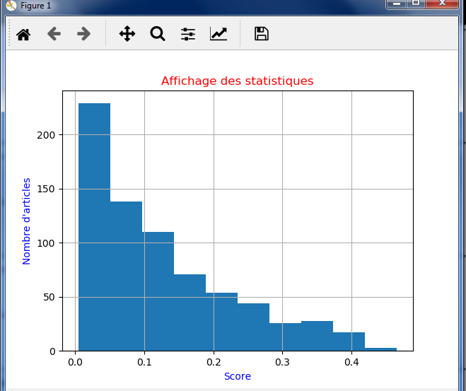
Bouton statistiques:
Dans cette recherche, puisqu’on définit la notion du score, on ajoute une autre statistique au plus aux deux statistiques précédentes et qui est article-score:

Slide 15
IV-Exceptions:
Il faut absolument penser aux fautes saisies par l’utilisateur.

Slide 16
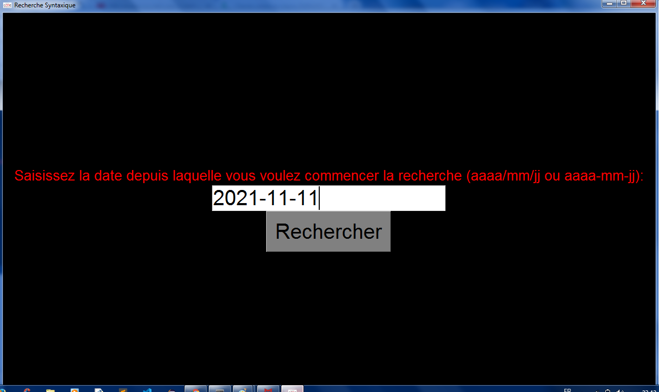
Date pas encore arrivée:
Que donne l’application avec cette date?

Slide 17
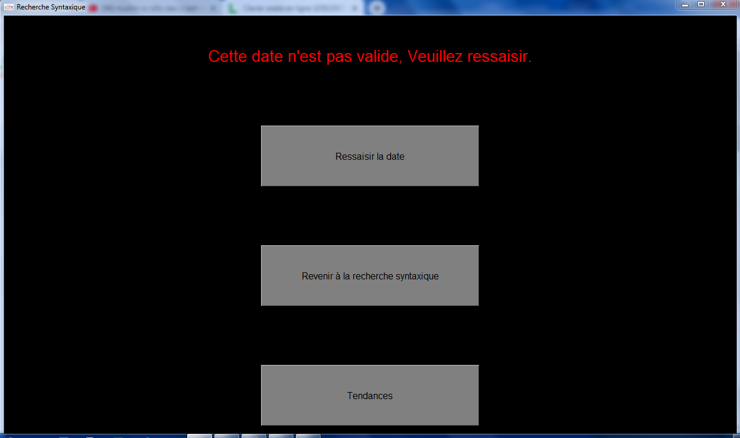
Exception d’une date invalide:
L’application affiche la page suivante, avec possibilité de ressaisir la date comme il est indiqué sur la figure.

Slide 18
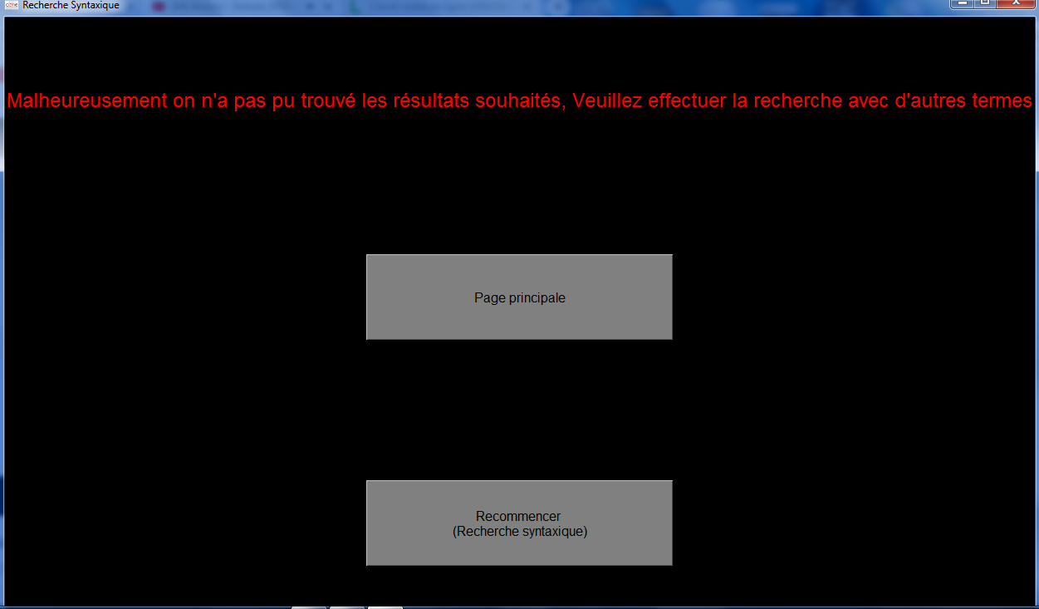
Exception de faire entrer une phrase introuvable par l’application:
Tous simplement, l’application affiche la page suivante:

